Slide 1
Fundamentos e Arquitetura de Computadores
Henderson Chalegre

Slide 2
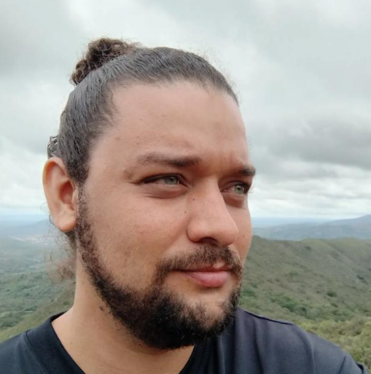
Sobre o Professor
Engenheiro de Computação –UEFS
Mestrando em Ciências da Computação – UEFS
Mecânico Industrial – Senai Feira
Freelar – Big4Tec
Escritor
Violeiro nada profissional
Fã de jogos e series

Slide 3

Sobre vocês?
Nome
CPF, numero do cartão e csv (brincadeira!)
Sonhos
O que gostam de fazer nas horas vagas
Gosta de computadores?
Por que escolheram essa modalidade ?

Slide 4
Sobre a disciplina
Carga horaria – 80 horas
Dias das aulas –

Slide 5
O que vamos aprender
Estudos fundamentais das partes físicas e lógicas dos computadores: hardware e software.
Os componentes e as unidades básicas de um computador: conceitos e funções. Conceitos de manutenção e montagem de um microcomputador.
Atividades práticas em laboratórios.
Arquitetura de memória e os dispositivos de entrada e saída.

